Slide 1
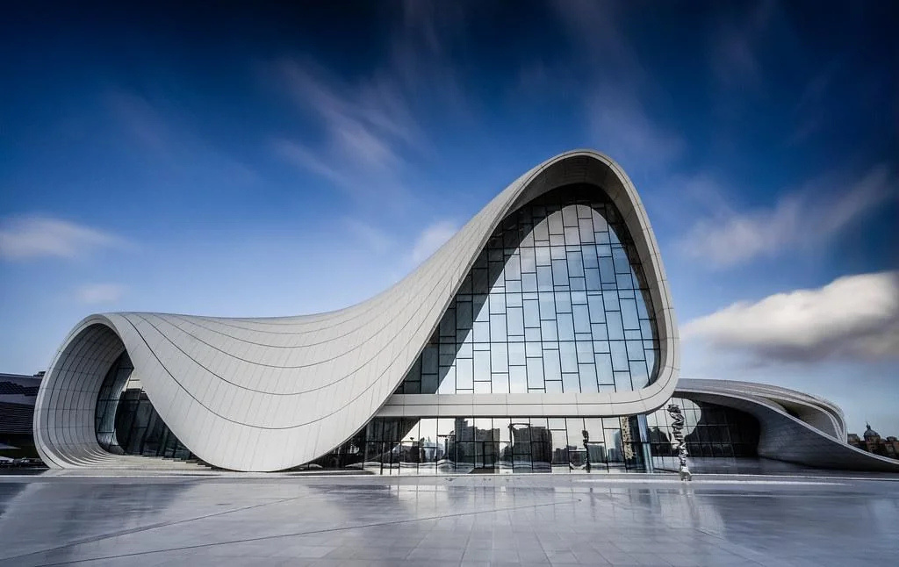
Azərbaycan Dövlət Neft və Sənaye Universiteti
Qrup üzvləri:
Məmmədzadə Hüseyn
Musayev Malik
Eyvazlı Amil
Qrup: 682.24E
Fənn: Azərbaycan dilində işgüzar və akademik kommunikasiya
Fakültə: İnformasiya Texnologiyaları
Təqdimatın mövzusu: Müasir Azərbaycan dilində neologizmlər

Slide 2
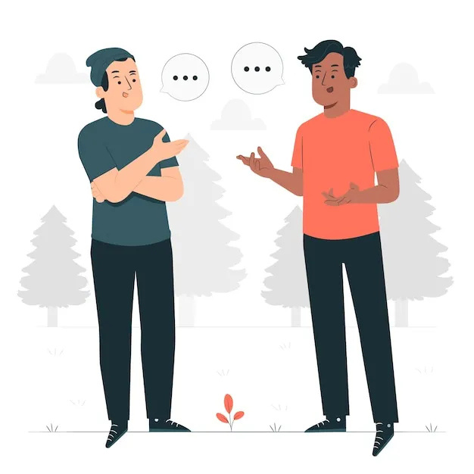
Giriş
Neologizm, həyatımıza yeni daxil olan anlayışları adlandırmaq üçün dilə gətirilən yeni sözlərdir.
Azərbaycan dilində neologizmlər elmi, texnoloji və sosial tərəqqini dildə rəsmiləşdirərək lüğət tərkibini zənginləşdirən əsas vasitədir.

Slide 3
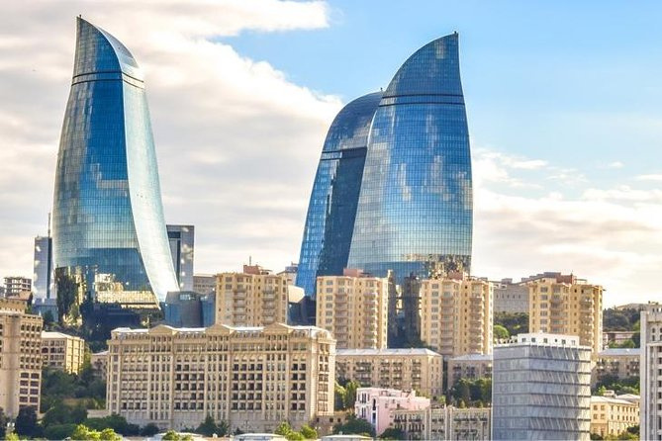
Plan
1.Neologizmlərin dilin inkişafında rolu
2.Neologizmlərin yaranma səbəbləri
3.Neologizmlərin yaranma yolları
4.Texnoloji sahə neologizmləri
5.Sosial və siyasi leksika
6.Mədəni və gündəlik leksika
7.Yeni sözlərin ədəbi norma ilə uyğunlaşdırılması zərurəti
8.Azərbaycan dilində alınmaların mənimsənilmə prosesi
9.Dildə paralel leksika
10.Ümumiləşdirmə
11.Nəticə

Slide 4

Neologizmlərin dilin inkişafında rolu
Neologizmlər dilin yeni reallıqlara, elmə və cəmiyyətdəki dəyişikliklərə uyğunlaşmasını təmin edərək söz ehtiyatını canlı saxlayır. Onlar dilin quruluşunu və işləkliyi gücləndirməklə dövrün ruhunu əks etdirir; məsələn, media vasitəsilə yayılan yeni sözlər dilin inkişafını daha da sürətləndirir.

Slide 5

Neologizmlərin yaranma səbəbləri
Neologizmlər müasir həyatda, xüsusən elm, texnologiya və sosial sahələrdə baş verən yenilikləri adlandırmaq ehtiyacından yaranır. Məsələn, pandemiya dövründə sosial media və qlobal hadisələr yeni terminlərə tələbat yaratdığı üçün həm ingilis, həm də Azərbaycan dilinə yüzlərlə yeni söz daxil olmuşdur.

Slide 6

Neologizmlərin yaranma yolları
Neologizmlər dilin daxili imkanları (leksik, semantik, morfoloji yollar) və başqa dillərdən almaqla yaranır.
Leksik yol :
Yeni sözün birbaşa yaranması və ya dilə daxil olmasıdır -> Kompüter
Semantik yol :
Mövcud sözün yeni məna qazanmasıdır -> Platforma
Morfoloji yol :
Sözdüzəltmə vasitələri ilə yeni sözlərin yaradılmasıdır -> Yenilənmə

Slide 7

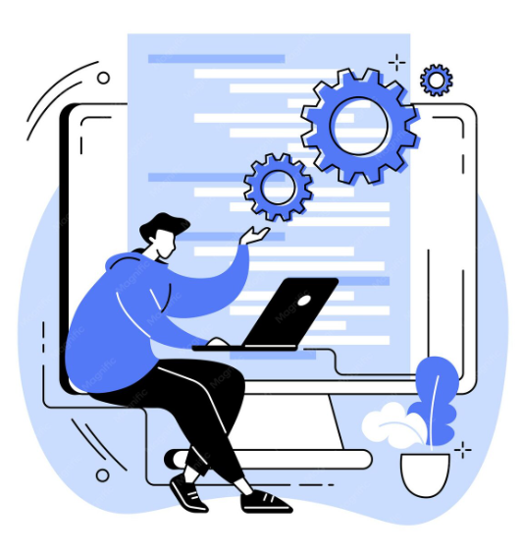
Texnoloji sahə neologizmləri
Texnoloji sahədə neologizmlərin yaranması ən sürətli proseslərdən biridir.
Kompyuter texnologiyaları ilə bağlı aşağıdakı sözlər dilə keçmişdir:
Süni intellekt (AI): Maşın tərəfindən insan zəkasının simulyasiyası.
Kriptovalyuta: Rəqəmsal və ya virtual valyuta növü (məs: Bitkoin).
Kibertəhlükəsizlik: Rəqəmsal sistemlərin və şəbəkələrin hücumlardan qorunması.

Slide 8

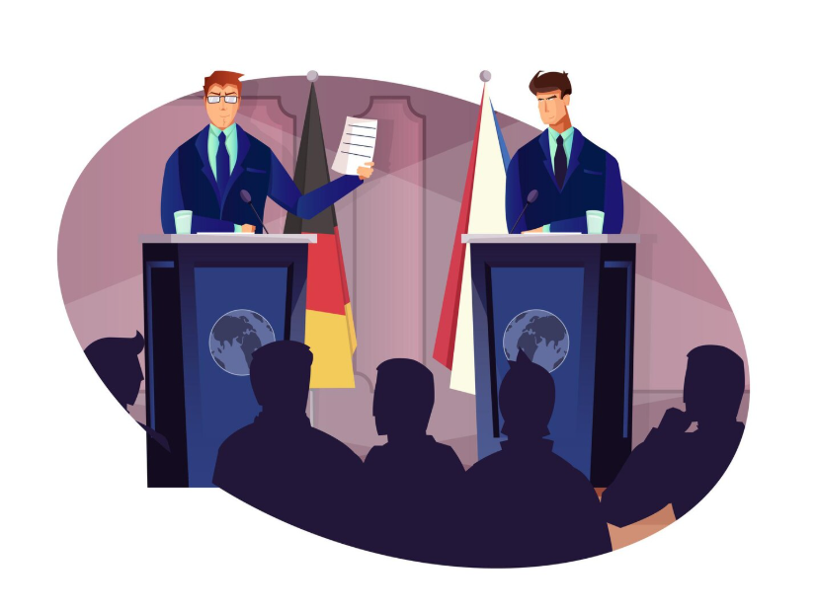
Sosial Və Siyasi Leksika
Sosial və siyasi neologizmlər ictimai həyatdakı dəyişikliklərlə bağlı yaranır.
"Siyasi atmosfer", "soyuq müharibə" kimi ifadələr semantik üsulla terminləşir. Nümunələr:
Müstəqillik: Dövlətin daxili və xarici siyasətində tam sərbəst olması, başqa dövlətdən asılı olmaması.
Media: Kütləvi informasiya vasitələrinin (mətbuat, TV, radio, internet saytları) ümumi adı.
Səfirlik: Bir dövlətin digər dövlət yanında fəaliyyət göstərən ali diplomatik nümayəndəliyi.

Slide 9


Mədəni və gündəlik leksika
Mədəni və gündəlik leksikada neologizmlər həm yeni yaşam tərzini, həm də sosial ünsiyyətin dəyişməsini əks etdirir. Bu tip sözlər bəzən bədii üslubdan, bəzən də danışıq dilindən ədəbi dilə keçir.
Selfi: İnsanın özü-özünü (adətən smartfonla) çəkdiyi fotoşəkil; özçəkim.
Şopinq: Mağazaları gəzərək alış-veriş etmə prosesi.
Brend: Tanınmış ticarət nişanı, məşhur məhsul və ya xidmət markası.

Slide 10

Yeni sözlərin ədəbi norma ilə uyğunlaşdırılması zərurəti
Yeni sözlərin ədəbi dilə daxil olması üçün müəyyən normalara uyğunlaşması vacibdir:
Məna uyğunluğu: Sözün ifadə etdiyi məna dilin məntiqinə və xalqın düşüncə tərzinə uyğun olmalıdır.
Yazılış qaydası: Sözün orfoqrafiya lüğətinə daxil edilərək vahid yazılış formasının müəyyənləşməsi şərtdir.
Qrammatik forma: Yeni söz dilimizin şəkilçilərini qəbul etməli və cümlədə digər sözlərlə düzgün bağlanmalıdır (məsələn, onlayn dərslər).

Slide 11

Azərbaycan dilində alınmaların mənimsənilmə prosesi
Xarici sözlər dilimizə keçərkən Azərbaycan dilinin tələffüz (fonetik), quruluş (qrammatik) və məna (semantik) qaydalarına uyğunlaşır. Bu proses nəticəsində onlar yad söz olmaqdan çıxıb rəsmi terminlərə çevrilirlər. Bu dəyişikliyə tarixi əlaqələr kimi xarici amillər də böyük təsir göstərir.

Slide 12

Dildə paralel leksika
Dilə yeni sözlər (neologizmlər) daxil olduqda, eyni mənanı ifadə edən iki fərqli söz dildə yanaşı işlənə bilir. Buna paralel leksika deyilir:
Yeni bir texnologiya gəldikdə həm xarici adı, həm də milli qarşılığı eyni vaxtda istifadə olunur.
Nümunə: Dron (alınma) – PUA (milli qarşılıq).
Mövcud olan sadə sözün yanına daha rəsmi və ya spesifik məna daşıyan yeni bir söz əlavə edilir.
Nümunə: Görüş (ənənəvi) – Sammit (yüksək səviyyəli rəsmi görüş).

Slide 13

Ümumiləşdirmə
Azərbaycan mənbələrinə görə, neologizmlər dilin inkişafında əsas yeniləşmə mexanizmlərindən biridir və yeni anlayışları adlandırmaqla lüğət tərkibini zənginləşdirir.
Onlar:
texnologiya,
sosial-siyasi dəyişikliklər,
mədəni həyat
ilə sıx bağlıdır.
Alınmaların mənimsənilməsi və paralel leksikanın normalaşdırılması isə ədəbi dilin sabitliyi üçün vacibdir.

Slide 14


Mənbələr
https://civilization-journal.com/wp-content/uploads/images/February/Gnel%20QULYEVA-DLN%20NKAFINDA%20NEOLOGZMLRN%20ROLU.pdf
https://filologiyameseleleri.com/pdf/2024/n5/gunel%20quliyeva%20239-245.pdf
http://doi.science.gov.az/pages/journals/term/pdf/term2025_2_47.pdf
https://aak.gov.az/upload/dissertasion/filologiya_elml_ri/Avtoreferat_Az%C9%99rbaycan_word.pdf
http://dspace.khazar.org/bitstream/20.500.12323/5463/1/M%C3%BCasir%20Az%C9%99rbaycan%20dilind%C9%99%20terminoloji%20leksikanin%20inki%C5%9Fafi.pdf

Slide 15


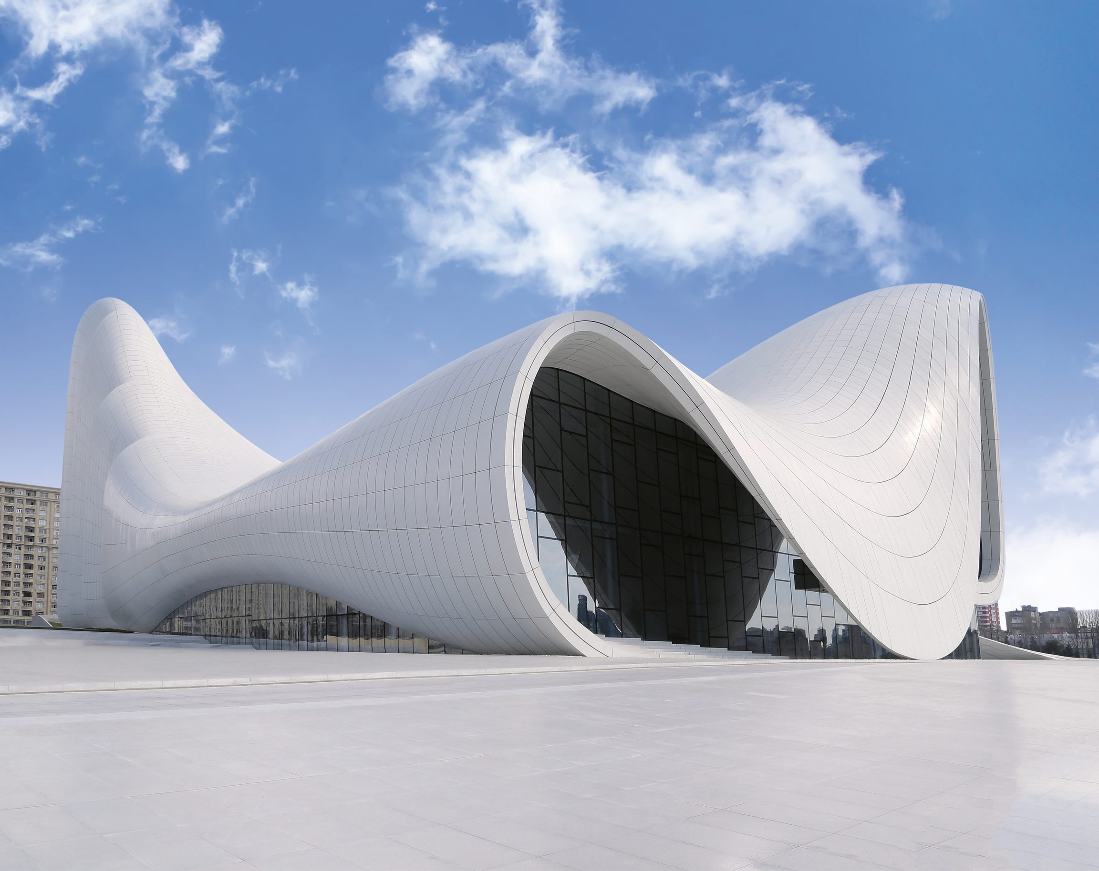
Nəticə
Neologizmlər müasir Azərbaycan dilini zənginləşdirən və cəmiyyətdəki yenilikləri əks etdirən əsas amildir. Texnologiya, siyasət və mədəniyyət sahəsində yaranan bu yeni sözlər dilin daim yenilənməsinə xidmət edir.
Diqqətiniz və dinlədiyiniz üçün təşəkkürlər!

